Slide 1

作个忠诚的人
何西阿
Dr. Rick Griffith, Crossroads International Church Singapore
BibleStudyDownloads.org

Slide 2

忠贞
Notes:
Loyalty has fallen on hard times. People aren’t very loyal anymore.
People switch jobs all the time.
We aren’t committed (loyal) to institutions.
We aren’t even committed (loyal) to our marriages.
忠诚在当今社会变得越来越稀缺。人们不再那么忠诚了。
人们频繁更换工作。
我们对机构缺乏承诺（忠诚）。
甚至我们对婚姻也不再忠诚。

Slide 3

你忠诚吗？
Notes:
你忠心吗？你可以用什么证据来证明自己？

Slide 4

Loyal Relationships
Notes:
Do you show loyalty to others?
你对别人忠诚吗？

Slide 5

你对上帝忠诚吗？
Notes:
Do you show loyalty to God?
你对上帝忠诚吗？

Slide 6

上帝如何激励我们效忠于他？

Slide 7
Placing the Prophets
342
先知的位置
关键日期
931
俄巴底亚
722
约拿
阿摩司
何西阿
以赛亚
弥迦
586

Slide 8
富足的危险
592
 | 约拿 | 阿摩司 | 何西阿
责任交待 | 布道性质 | 社会 | 属灵
以色列的问题 | 近视 | 不公正 | 奸淫
上帝的属性 | 怜悯 | 公正 | 信实
关键字 | 怜悯 | 不公正 | 忠心
总结 | 至于残酷的犹太人上帝都关心，因此你也应当关心！ | 上帝对你公平，你也应当对他人公平！ | 上帝与你守约，所以照样对祂信实！
当代的相似之处 | 在宣教的责任上失败 | 欺压帮佣和外来劳工 | 教会的上帝是现代性（方法）
事工日期（大约） | 785-758 耶罗波安统治的开始 | 767-753 耶罗波安统治的中旬 | 755-710 耶罗波安统治的尾端
Notes:
The northern nation of Israel was in a period of prosperity.
以色列北方民族正处于繁荣时期。

Slide 9
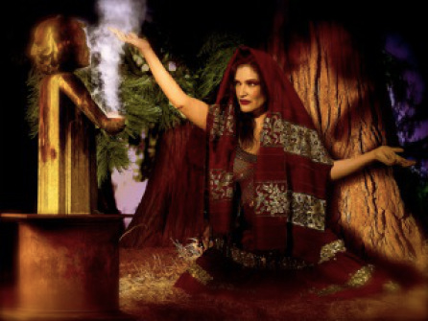
以色列的偶像崇拜
Notes:
However, it also had a long history of idolatry. Finally, it was time to pay for their crimes against God, and 何西阿 acted as his messenger.
然而，他们也有着悠久的偶像崇拜历史，最终他们也不得不为自己的罪行付出代价，而何西阿正是上帝的使者。

Slide 10


Amazing Love
奇妙的爱
何西阿的故事
Notes:
何西阿 not only taught the message. His very life was the message, for his marriage pictured God’s “marriage” to Israel.
何西阿不但传授了信息，他的生命本身就是信息，因为他的婚姻象征着上帝与以色列的“婚姻”。

Slide 11

Amazing Love
奇妙的爱
何西阿的故事
Notes:
The context was one of flagrant immorality, yet 何西阿 showed the opposite in his unrelenting commitment to his wayward wife.
故事背景是公然的不道德行为，但何西阿却表现出相反的态度，对他任性的妻子坚持不懈。

Slide 12
上帝如何激励我们效忠于他？
两种方式
Notes:
今天我们将看到上帝使我们忠诚于他的两种方式

Slide 13
关键字
565
343
忠贞
何西阿

Slide 14
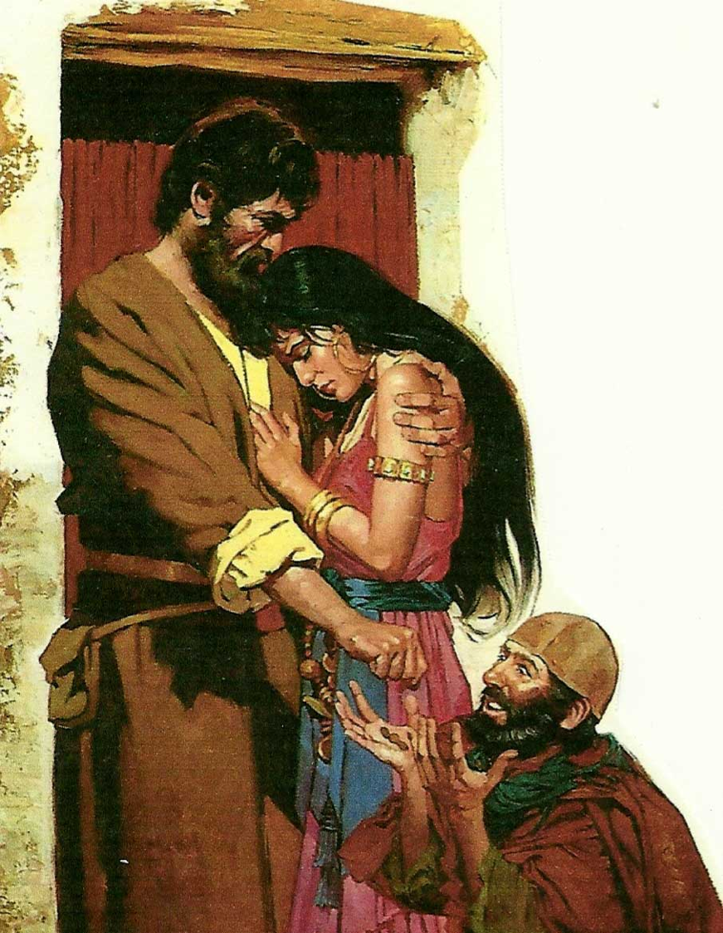
一。 上帝以身作则来激励我们忠诚
(何西阿 1–3).
Notes:
耶和华给与重大的例证来显示承诺的意义（何1-3）。

Slide 15
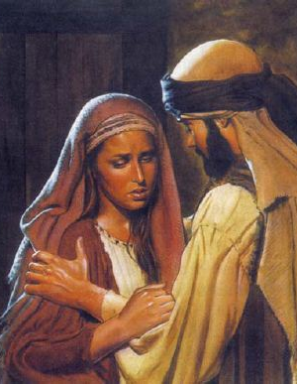
何西阿在他失败的婚姻中展现了非凡的忠诚（何西阿 1-3）。

Slide 16
Slides on
何西阿 1

Slide 17

当何西阿写作时（1:1）
453
以色列的君王
耶罗波安
比加
何西阿
犹大的君王
乌西雅
约坦
亚哈斯
希西家
何西阿的45年事工
（公元前755–710年）
Notes:
17
The date of the prophecy as a 45-year period before, during, and after the Assyrian deportation shows God's last minute warnings to His wayward people, Israel (1:1).
预言的时间跨度为亚述掳掠前后45年，展现了神对以色列这偏行己路之民最后的警告（1:1）。

Slide 18

何西阿 1:2 CNV
"耶和华初次借着何西阿说话。耶和华对何西阿说：“你去娶一个像娼妓一样的女人，生养像娼妓一样的儿女，因为这地盛行淫
乱，离开了耶和华。"
Notes:
何西阿 obeys God's instructions to marry Gomer and she bears three children during her adultery who symbolize God's rejection of Israel and compassion on Judah (1:2-9).
何西阿听从上帝的指示娶了歌篾，并在通奸期间生了三个孩子，象征着上帝对以色列的拒绝和对犹大的怜悯（1：2-9）。

Slide 19

歌篾为了其他恋人而离开……
Notes:
何西阿 obeys God's instructions to marry Gomer and while she is committing adultery…
何西阿遵从神的指示娶了歌篾，而歌篾却犯了通奸罪……

Slide 20
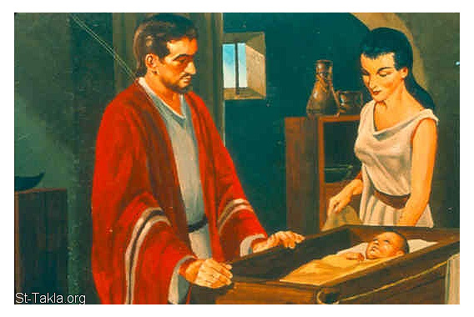
歌篾的孩子呢？
573
Notes:
While she is committing adultery they have children with strange names.
当她通奸时，他们生下了名字奇怪的孩子。

Slide 21
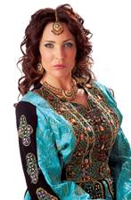
何西阿的孩子
573
经文 | 何西阿 1:2-5 | 何西阿 1:6-7 | 何西阿 1:8
姓名 | 耶斯列 | 罗路哈玛 | 罗阿米
性别 | 男 | 女 | 男
翻译 | “他 [神] 分散” | “不蒙怜悯” | “不是我的 子民”
Notes:
First is a son named "God scatters" to predict God's dispersion of the house of Jehu for his murder of Ahaziah and his relatives (1:2-5; cf. 2 Kings 9:27ff.).
Gomer then bears a daughter named "Not loved" to illustrate God's compassion upon Judah but His lack of compassion upon Israel (1:6-7).
Gomer finally bears a son named "Not my people" to illustrate God's rejection of the northern nation of Israel (1:8-9).
首先是一个名为“神分散”（God scatters）的儿子，这预示着神将因耶户杀害亚哈谢及其亲属而分散耶户家（何西阿书1:2-5；参看列王纪下9:27及以下）。
随后，歌篾生了一个名为“未蒙怜爱”（Not loved）的女儿，这象征着神怜悯犹大，却不怜悯以色列（何西阿书1:6-7）。
最后，歌篾生了一个名为“非我子民”（Not my people）的儿子，这象征着神弃绝了北方的以色列国（何西阿书1:8-9）。

Slide 22
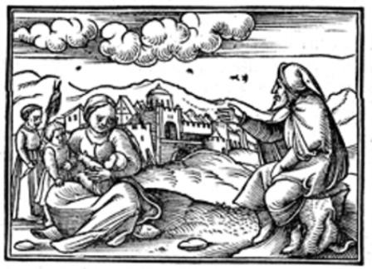
歌篾的孩子呢？
573

Slide 23

何西阿书里
的
末世意义

Slide 24
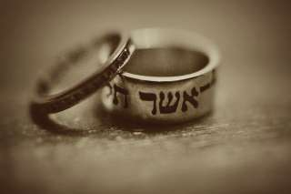
以色列未来的复兴 (1:10–2:1)
569
尽管上帝管教，上帝告诉何西阿终究祂会复兴这国：
  人数的增长 (1:10a)
  属灵方面的复兴 (1:10b)
  国家统一 (1:11a)
  民间集中 (1:11b)
  领土的占领 (1:11c)
  上帝的祝福 (2:1)
这些应许还没有应验。这样的文本显示上帝把这一类的应许当成是一个字义上的未来的国度，那时以色列将以平安占领土地并享受上帝的祝福。若你不相信有个千禧年，你需要忽视这些经文或者说他们在历史中已经应验了，或者将在教会里应验。

Slide 25
Slides on
何西阿 2

Slide 26
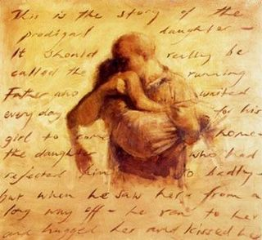
何西阿 2:1 CNV
"你们要对你们的兄弟说：‘我的子民’；要对你们的姊妹说：‘蒙怜悯的’'"

Slide 27

何西阿 2:2-3 CNV
"要与你们的母亲争论，你们要争论，
因为她不是我的妻子，我也不是她的丈夫；
好让她除掉脸上的淫相，
和乳间的淫态，
³ 免得我把她剥光，
赤身露体，使她像刚生下来的那天一样；
又使她像旷野，
像无水的旱地一般，
叫她因干渴而死。"

Slide 28

何西阿是否休了歌篾？
574
离婚法令

Slide 29

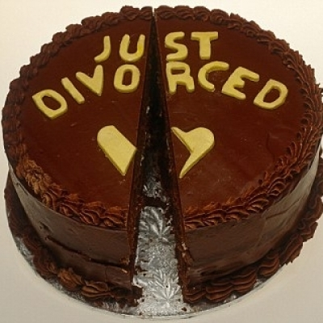
赞成与不赞成何西阿休歌篾的论据
574
新离婚

Slide 30
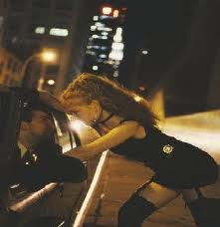
何西阿 2:5 CNV
"因为他们的母亲卖了淫，
怀他们的作了羞耻的事；
因为她曾说：‘我要跟随我那些爱人。
我的饼和水，
羊毛和麻布，油和我所喝的，都是他们给的。"
Notes:
God does not minimize her sins.
神并没有减轻她的罪孽。

Slide 31
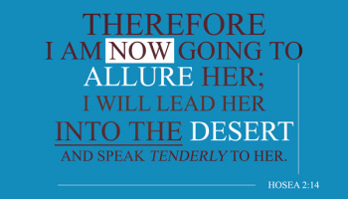
何西阿 2:14
因此，
我要诱导她，
领她
到旷野，
对她说安慰的话。
Notes:
But God does discipline her and then bring her back.
但上帝确实惩罚了她，然后让她回归正轨。

Slide 32
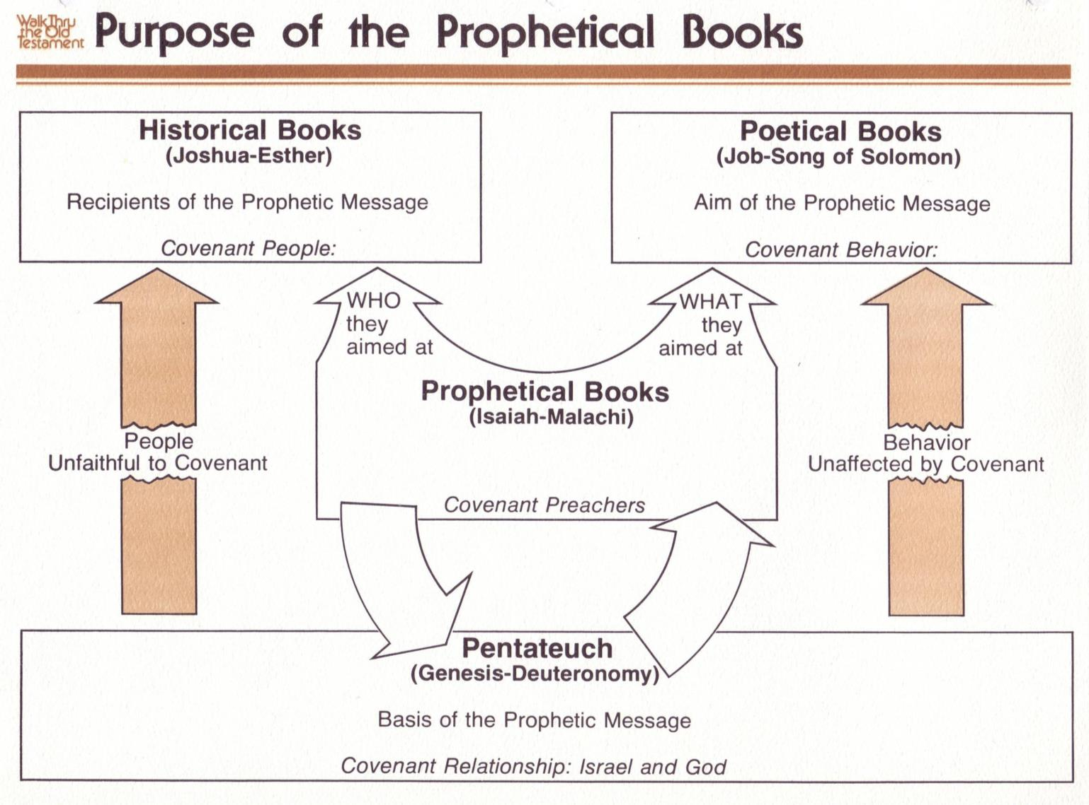
Purpose of the Prophetic Books
先知书的目的
122
历史书
(约书亚书-以斯帖)
先知信息的接受者
立约人
诗歌书
(约伯记 –雅歌)
先知信息的目的
约定行为
他们
的目标
是谁
他们
的目标
是什么
先知书
(以赛亚书 – 玛拉基书)
约传教士
人们不忠于
约定
行为没有受到
约定的影响
摩西的约
摩西五经
(创世纪-申命记)
先知信息的依据
约定关系: 以色列与上帝
亚伯拉罕的约
申. 28; 利. 26
创. 12:1-3; 15:18
有条件的
无条件的
审判
祝福

Slide 33
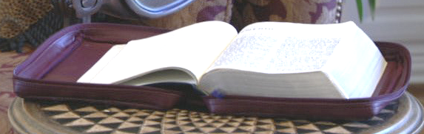
创 13:15; 创 15
60
7
亚伯拉罕的约
创 12: 1-3
地 后裔 祝福
• 原义的
• 永远的
• 无条件的
手册. 19-24
16
3

Slide 34
场合
220
为什么 ?
被掳
申命记 28章
Notes:
OS-05-Deut-203
OS-11-1Kings-40
OS-14-2Chron-58
Jeremiah’s prophecy and Lamentations record his eyewitness account of Babylon’s siege and destruction of Jerusalem for the nation’s sin, the Holy Spirit moved him to record an historical compilation which provides the context and justification for God’s judgment upon these two nations. The leaders and the people sinned through ungodliness and idolatry, and true to the curses of Deut. 28, God gave the people the consequences of their obedience.
翻译：
OS-05-申命记-203
OS-11-列王纪上-40
OS-14-历代志下-58
耶利米的预言和《耶利米哀歌》记录了他亲眼目睹巴比伦围攻并摧毁耶路撒冷的事件，这些都是因为国家的罪。圣灵感动他记录了一份历史编纂，提供了上帝对这两个国家审判的背景和理由。领袖和百姓因不敬虔和拜偶像而犯罪，正如《申命记》28章中的咒诅所述，上帝让百姓承担他们悖逆的后果。

Slide 35
祝福 与 咒诅 (申 28)
你的城里和田间必蒙福 (3)
你在城里在田间必受咒诅 (16)
你的孩子和地所产的必蒙福 (4)
你的孩子和地所产的必受咒诅 (17)
你的筐子和你的摶麵盆必蒙福 (5)
你的筐子和你的摶麵盆必受咒诅 (18)
你出你如必蒙福 (6)
你出你如必受咒诅 (19)
你的仇敌从一条路来攻击你， 必从七条路逃跑！(7)
你從一條路去攻擊他們、必從七條路逃跑！(25)
．你必借給許多國民、卻不至向他們借貸 (12)
他必借給你、你卻不能借給他 (44)

Slide 36
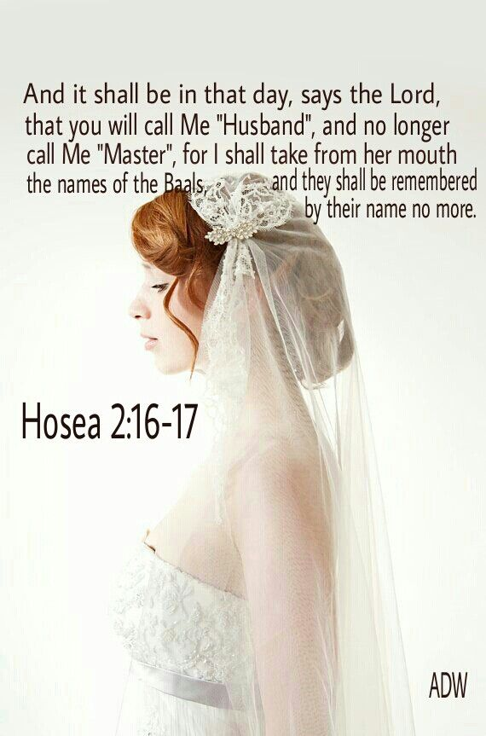
何西阿 2:16-17
耶和华说：“到那日，
你必称呼我‘伊施，’
不再称呼我‘巴力’。
我要把‘巴力’的名字从
她口中除掉；
他们的名字没有人再提起。
何西阿 2:16-17
Notes:
God promises to woo His "wife" Israel back to Himself again because of His commitment to the Abrahamic Covenant (2:14-20).
God promises to restore the covenant relationship with His faithless "wife" Israel because of His commitment to the Abrahamic Covenant (2:21-23).
神应许要因着祂对亚伯拉罕之约的信守，将祂的“妻子”以色列重新吸引回到祂自己面前（何西阿书2:14-20）。
神应许要因着祂对亚伯拉罕之约的信守，恢复与祂那不忠实的“妻子”以色列的盟约关系（何西阿书2:21-23）。

Slide 37
Slides on
何西阿 3

Slide 38
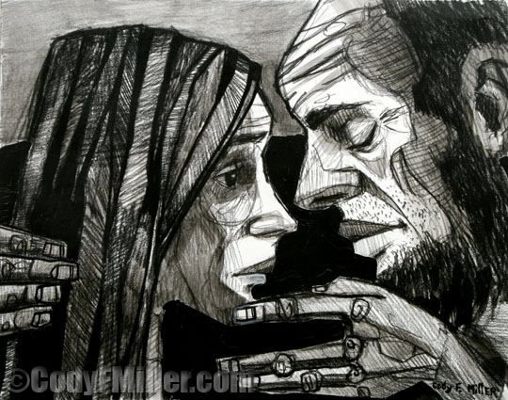
恢复
Notes:
何西阿 redeems Gomer from prostitution by paying her debts and quarantines her from other men (3:1-3).
何西阿通过偿还债务将歌篾从卖淫中赎回，并隔离她使其远离其他男人（何西阿书3:1-3）。

Slide 39
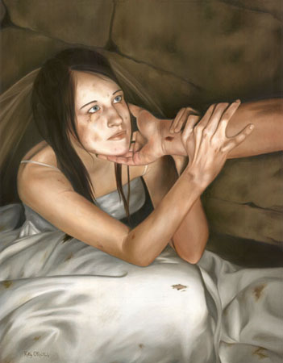
何西阿 3:1 CNV
"耶和华对我说：“你再去爱一个妇人，这妇人是为情人所爱，又是个淫妇，就像耶和华爱以色列人，虽然他们转去跟随别神，喜爱葡萄饼。"

Slide 40
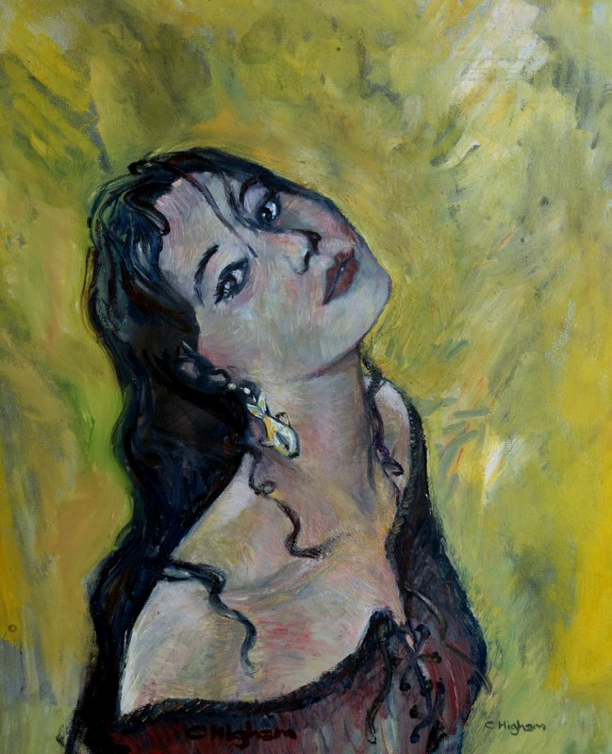
何西阿 3:2-3 CNV
"于是，我用一百七十一克银子，一百五十公斤大麦，买她回来归我。
我对她说：“你要给我独居多日，不要行淫，不要有别的男人，我也必不与你同房。"

Slide 41
妓女歌篾 (何 2)
被玷污的以色列
(参耶 3:1-5)
银子15舍客勒
+
大麦一贺梅珥半
何西阿 3:2
= 1 不忠的歌篾

Slide 42
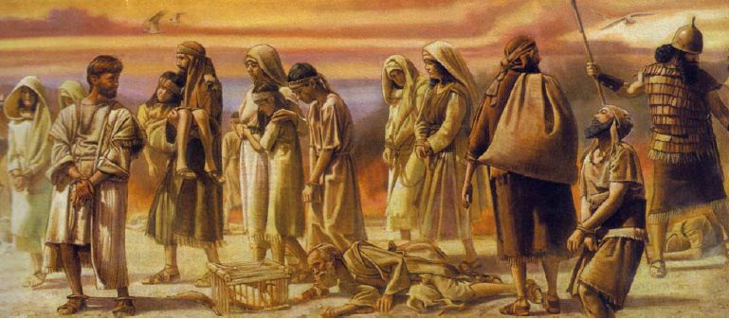
何西阿 3:4-5 CNV
"因为以色列人也要独居多日；没有君王，没有领袖，没有祭祀，没有柱像，没有以弗得，也没有家中的神像。
后来以色列人必归回，寻求耶和华他们的 神，寻求大卫他们的王。在末后的日子，他们必战战兢兢来到耶和华那里，接受他的恩惠。"
Notes:
何西阿 redeems Gomer from prostitution by paying her debts and quarantines her from other men (3:1-3).
何西阿通过偿还债务将歌篾从卖淫中赎回，并隔离她使其远离其他男人（何西阿书3:1-3）。

Slide 43
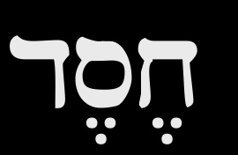
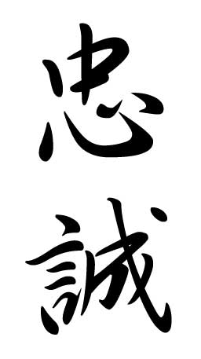
Hesed חֶסֶד) )的含义
567
KJV圣经版本: “慈爱,” “怜悯,” “良善”
旧约神学家葛鲁克 (1927)的解释： “忠诚的约”
何西阿书的钥词：忠诚
何西阿的钥节：
“我必将她种在这地，素不蒙怜悯的，我必怜悯，本非我民的，我必对他说，你是我的民，他必说，你是我的神。
(2：23）

Slide 44
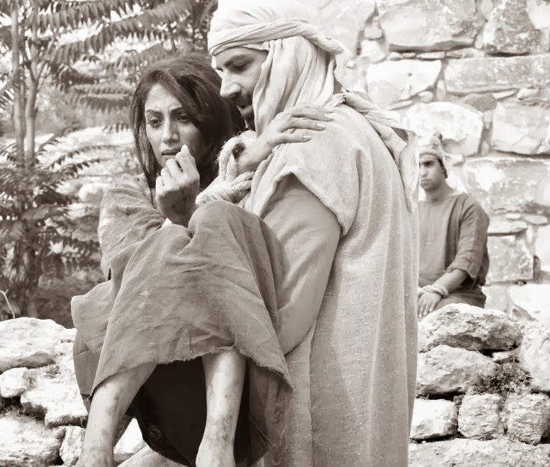
"Scripture" (6: NLT).
Notes:
My study of 何西阿 follows Glueck’s view that interprets the term as referring to covenant loyalty. In particular, the Mosaic Covenant is in view which obligates both God and Israel to certain requirements (cf. Exod. 19–20), including Israel’s blessings for obedience and curses for disobedience (Deut. 28). Therefore, God continues to show commitment and mercy towards the nation (based upon the Abrahamic Covenant) and Israel should respond by showing loyalty towards God by following the Mosaic stipulations.
我对《何西阿书》的研究遵循Glueck的观点，即将“חֶסֶד”（Hesed）解释为指向盟约的忠诚。具体而言，这里关注的是摩西之约，该约要求神和以色列双方遵守某些条款（参见《出埃及记》19-20章），包括因顺服而得祝福和因悖逆而受咒诅（《申命记》28章）。因此，神基于亚伯拉罕之约，继续对这个国家表现出承诺和怜悯，而以色列则应通过遵守摩西律法的规定来回应神，以此向神表现出忠诚。

Slide 45

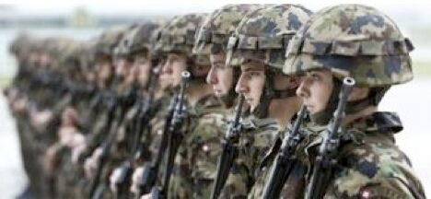
其他人为我们树立了上帝般忠诚的榜样。
Notes:
We often feel that God owes us something because he hasn’t been loyal to us. Yet the opposite is true. We owe God everything because he actually has never once failed us!
He often shows that loyalty through significant people. Who has been the best example of loyalty to you in your own life? Your mother? Your father? Your spouse?
Let that person exemplify God’s loyalty to you! Then show that same loyalty to him.
我们常常觉得神亏欠了我们什么，因为我们认为祂对我们不够忠诚。然而，事实正好相反。我们欠神一切，因为祂从未一次失信于我们！
祂经常通过生命中重要的人来展现这种忠诚。谁是你生命中对忠诚最好的榜样？是你的母亲？你的父亲？你的配偶？
让那个人成为神对你忠诚的体现！然后用同样的忠诚来回应祂吧。

Slide 46
一。 上帝以身作则来激励我们忠诚
(何西阿 1–3).
Notes:
耶和华给与重大的例证来显示承诺的意义（何1-3）。

Slide 47

神对悔改以色列民的忠贞
565
不忠贞的歌蔑 | 不忠贞的以色列民
忠贞的何西阿 | 忠贞的上帝
何西阿的婚姻 | 何西阿的信息
个人性的 | 国家性的
第 1–3 章 | 第 4–14 章

Slide 48

二。上帝通过平衡纠正和祝福来激励忠诚（何4-14）
Notes:
耶和华将他的刑罚与奖励配对。
上帝通过纪律和恢复彰显祂对以色列的忠诚(何西阿 4–14)。

Slide 49
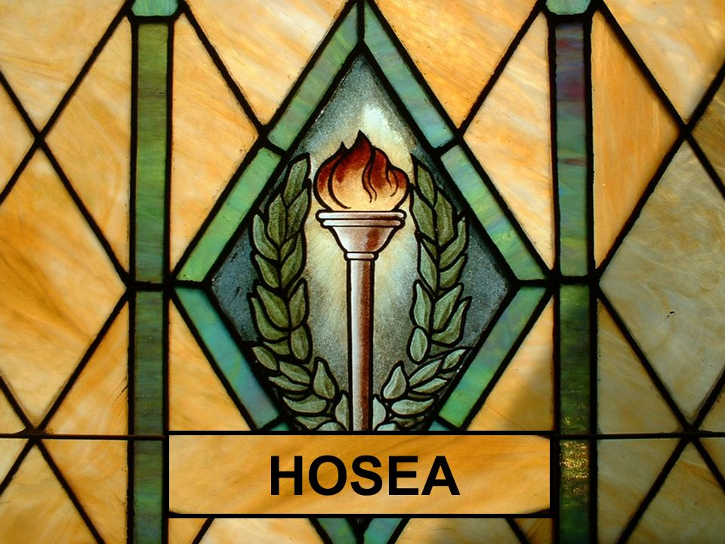
祂按照与摩西立的约惩罚了以色列（何西阿书 4–13）

Slide 50
Slides on
何西阿 4

Slide 51

“以色列人哪！
你们要听耶和华的话。
耶和华要与这地的居民争辩:
‘因为在这地上没有诚实,
没有慈爱 (hesed),
也没有认识 神的知识”
(何西阿 4:1 CNV).
4:4–6:3
6:4–11:11
11:12–13:16
Notes:
God’s lawsuit against Israel (4:1-3) promises judgment for lacking covenantal knowledge of God (4:4–6:3), loving loyalty (6:4–11:11), and faithfulness (11:12–13:16).
神对以色列的控诉（何西阿书4:1-3）预告了因缺乏对神的立约之知识（4:4–6:3）、缺乏慈爱忠诚（6:4–11:11）以及缺乏信实（11:12–13:16）而将降下审判。

Slide 52
"以色列人哪！
你们要听耶和华的话。
耶和华要与这地的居民争辩:
‘因为在这地上没有诚实,
没有慈爱 (hesed),
也没有认识 神的知识”
(何西阿 4:1 CNV).
4:4–6:3
Notes:
God will judge Israel and Judah for lack of spiritual knowledge, resulting in prostitution and idolatry, but promises to accept them when they repent (4:4–6:3).
神将因以色列和犹大缺乏属灵知识而审判他们，这导致了淫乱和拜偶像，但神应许当他们悔改时将接纳他们（何西阿书4:4–6:3）。

Slide 53
与十诫相似
何西阿 4:2
十诫 (出埃及记 20)
说谎
凶杀
偷窃
奸淫
诫命 9 (20:16)
诫命 6 (20:13)
诫命 8 (20:15)
诫命 7 (20:14)

Slide 54
Slides on
何西阿 5

Slide 55
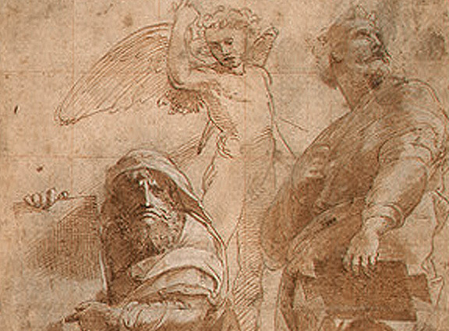
心理的降下螺旋 （5:4-15)
“他们的骄傲使他们不能归向耶和华” (5:4)
“当他们寻求耶和华，却寻不见” (5:6)
“神说他要回到原处，等以色列自觉有罪（或作：承认己罪)” (5:15)
Notes:
Lack of knowledge in both Judah and Israel prevents them from repenting of prostitution and idolatry, but God promises that they will eventually repent and seek Him (何西阿 5).
犹大和以色列因缺乏知识而无法从淫乱和拜偶像中悔改，但神应许他们最终会悔改并寻求祂（何西阿书第5章）。

Slide 56
Slides on
何西阿 6

Slide 57

以色列追随其他的爱人，而不是认识她真正的丈夫——耶和华。

Slide 58

“来吧！让我们回转归向耶和华；
因为，他虽然撕裂了我们，但必定医治我们”
(何西阿 6:1 CNV).
一切破碎的
都可以被
修复
何西阿书6:1
Notes:
何西阿 encourages the nation to repent because of God's willingness to accept them back (6:1-3).
何西阿鼓励国民悔改，因为神愿意接纳他们归回（何西阿书6:1-3）。

Slide 59
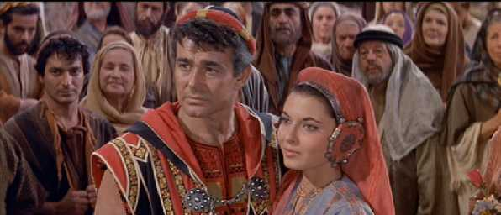
末世的意义 – 何西阿6:1-3
是其中一个复兴的应许
神永不完完全全和最终毁灭他的民
剩下的人会存留, 从被掳之地拯救出来
这段金文不限于旧约- 有一部分复兴的盼望已在新约成就了
重点是, 这是个邀请， 重新被神接纳成为他的子民 (这不是指单独或个人， 乃是多人或整个肢体)

Slide 60
"以色列人哪！
你们要听耶和华的话。
耶和华要与这地的居民争辩:
‘因为在这地上没有诚实,
没有慈爱 (hesed),
也没有认识 神的知识”
(何西阿 4:1 CNV).
4:4–6:3
6:4–11:11

Slide 61
Slides on
何西阿 7

Slide 62
射不中目标!
何西阿 7章 – 医师 和 画家
恶劣态度被暴露 (7:1-3)
在火炉烤饼(7:4-8)
在头发斑白之前(7:9-10)
像鸽子愚蠢无知! (7:11-14)
如同翻背的弓- 不能射准!
(7:15-16，参诗78:57)

Slide 63
当今的信徒与无神论者妥协，
犯下了属灵的通奸罪
那么，当今的基督徒为何未能达到目标呢？

Slide 64
Slides on
何西阿 10

Slide 65

何西阿 10:1
“果子约多，
就越增添祭坛；
地土越肥美，
就越造美丽的柱像。”
“以色列多富足啊—
结满水果的葡萄黎。”

Slide 66
Slides on
何西阿 11

Slide 67
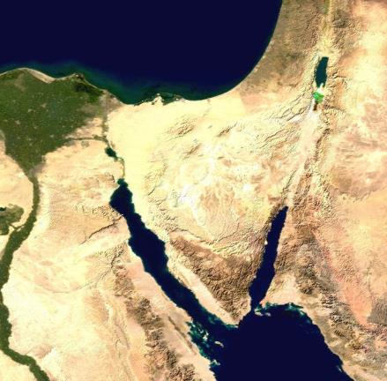
案例研究：
马太福音2:15里的何西阿书11:1
在这两个经文里，“儿子”是指向谁呢？
这之间的不同有何意义呢？
马太给我们的信息是什么？
他忠于旧约的处境和信息吗？
以色列
(何11:1)
耶酥
(太2:15)

Slide 68
案例研究：
马太福音2:15里的何西阿书11:1
何西阿称以色列为上帝的“儿子”，但以色列是个悖逆的儿子。
马太称耶酥为上帝的儿子，但是祂是个顺服的儿子。不像以色列，耶稣在每一方面都是完美的，然而以色列却失败了。
以色列
(何11:1)
耶酥
(太2:15)

Slide 69
"以色列人哪！
你们要听耶和华的话。
耶和华要与这地的居民争辩:
‘因为在这地上没有诚实,
没有慈爱 (hesed),
也没有认识 神的知识”
(何西阿 4:1 CNV).
4:4–6:3
6:4–11:11
11:12–13:16

Slide 70
Slides on
何西阿 13

Slide 71
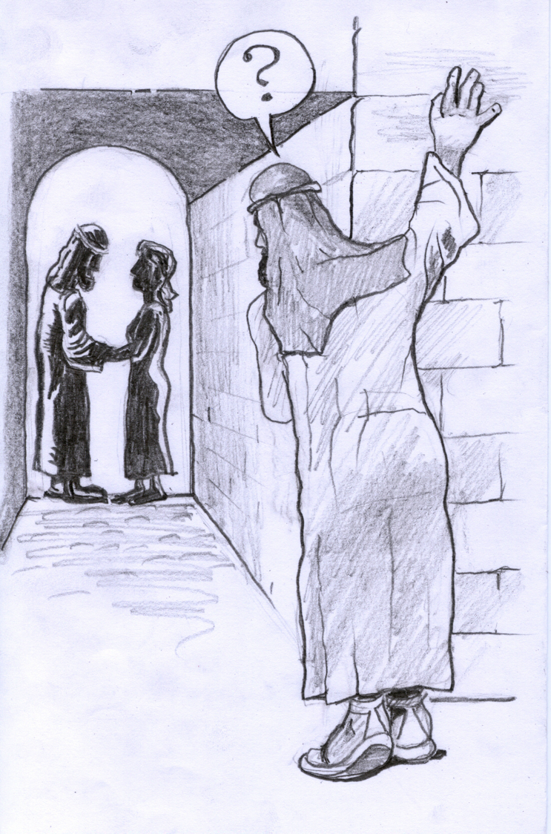
“撒玛利亚必承担自己罪的刑罚，
因为他背叛了他的 神。
他们必倒在刀下。
他们的婴孩被摔死，
他们的孕妇必被剖开肚腹。”
(何西阿 13:16 CNV).

Slide 72
Slides on
何西阿 14

Slide 73

神今天也同样将
管教与祝福平衡起来！
何西阿
从破损到全新

Slide 74

从破碎
Notes:
He disciplines us like a loving father. Hebrews 12 reminds us of his discipline.
他像慈爱的父亲一样管教我们。《希伯来书》12章提醒我们他的管教。

Slide 75

到全新
Notes:
He disciplines us like a loving father. Hebrews 12 reminds us of his discipline.
他像慈爱的父亲一样管教我们。《希伯来书》12章提醒我们他的管教。

Slide 76
God balances discipline with blessings today too!
何西阿
FROM BROKEN TO BRAND NEW

Slide 77
上帝如何激励我们效忠于他？
Notes:
今天我们将看到上帝使我们忠诚于他的两种方式

Slide 78

重点
上帝忠于你，
所以你要忠于他
何西阿

Slide 79
简单地说...
565
343
做忠心的人
何西阿
Notes:
He encourages us to be loyal to him by first being loyal to us (MI restated).
他通过首先对我们忠诚，鼓励我们对他保持忠诚。

Slide 80
上帝如何激励我们效忠于他？
两种方式
Notes:
今天我们将看到上帝使我们忠诚于他的两种方式

Slide 81
一。 上帝以身作则来激励我们忠诚
(何西阿 1–3).
Notes:
耶和华给与重大的例证来显示承诺的意义（何1-3）。

Slide 82
二。上帝通过平衡纠正和祝福来激励忠诚（何4-14）
Notes:
耶和华将他的刑罚与奖励配对。
上帝通过纪律和恢复彰显祂对以色列的忠诚(何西阿 4–14)。

Slide 83
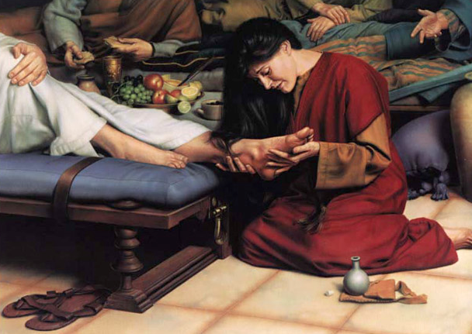
你是如何忠于忠诚的主呢？
Notes:
你是否相信祂已经去除你的罪吗？

Slide 84
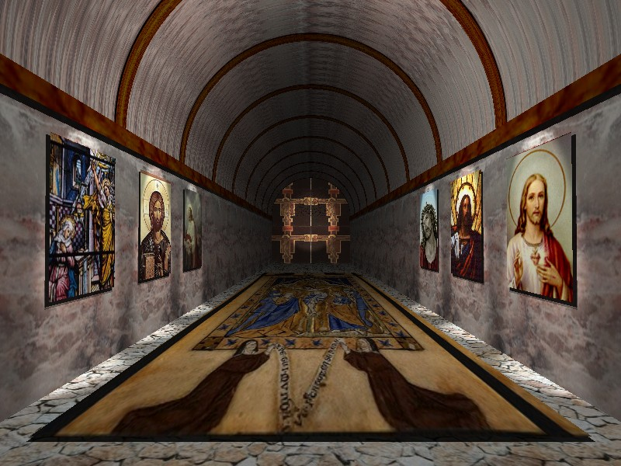
然而有一件事我要责备你，就是你把起初的爱心离弃了。
启示录 2:4

Slide 85
不要爱世界和世界上的事。人若爱世界，爱父的心就不在他里面了。
约翰一书 2:15

Slide 86
因为凡世界上的事，就像肉体的情欲，眼目的情欲，并今生的骄傲，都不是从父来的，乃是从世界来的。 这世界和其上的情欲都要过去，惟独遵行神旨意的，是永远常存。
约翰一书 2:16-17

Slide 87
你们这些淫乱的人（原文作淫妇）哪，岂不知与世俗为友就是与神为敌吗？所以凡想要与世俗为友的，就是与神为敌了。
雅各书 4:4

Slide 88
Black

Slide 89
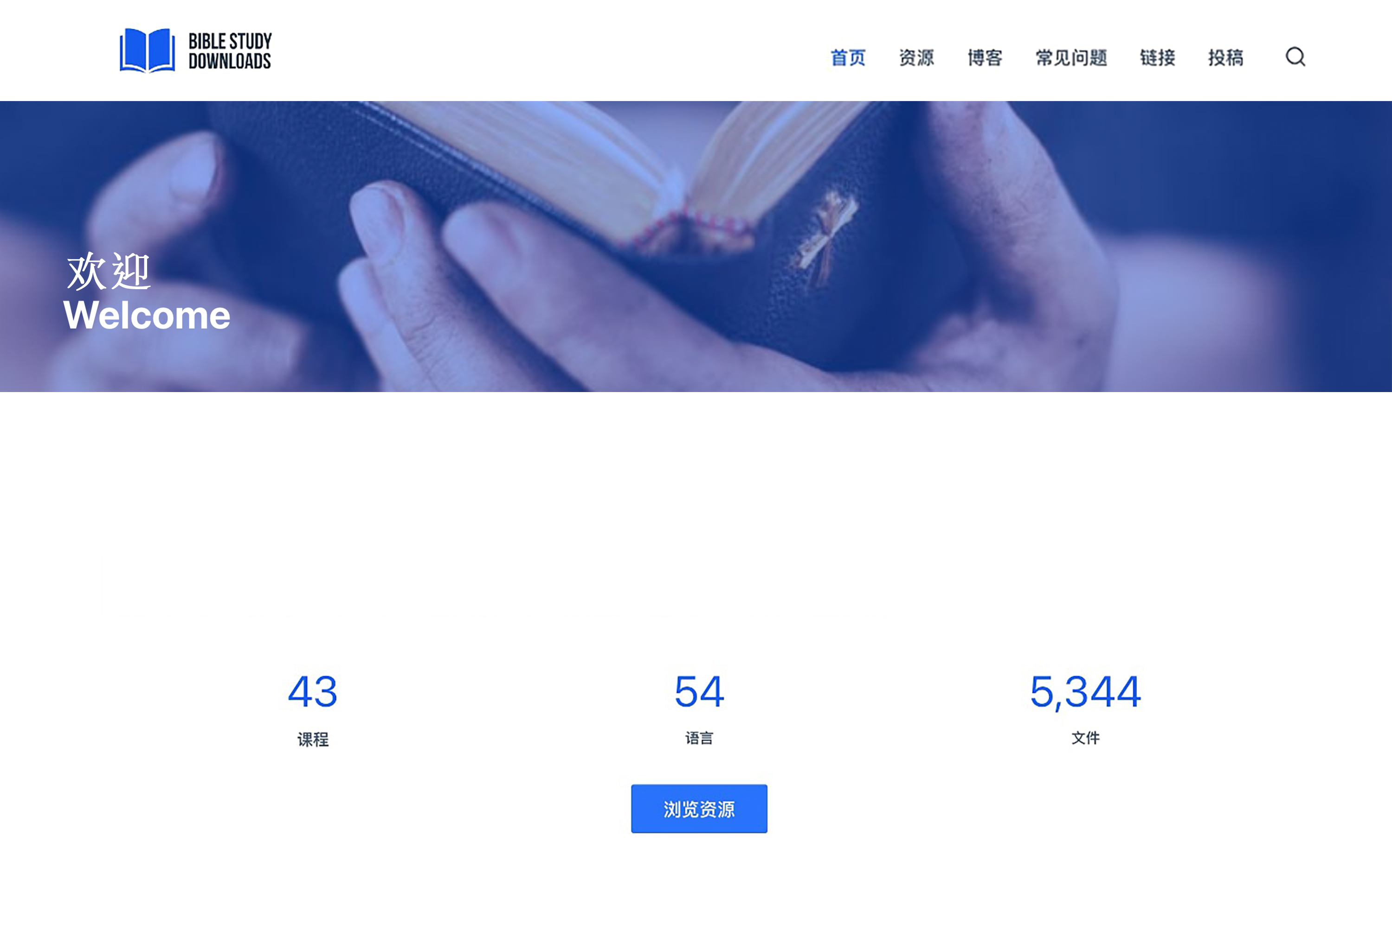
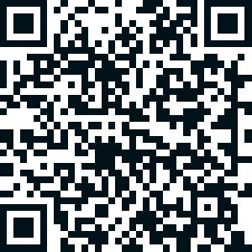
圣经阐释 • BibleStudyDownloads.org
免费获得该讲解!
圣经学习下载
你需要更好地了解圣经吗？谁不需要呢？BibleStudyDownloads （圣经学习下载）为神学生和教师们提供了从 创世纪 到 启示录的 30万份 可编辑的免费PowerPoint和Word文件。
本网站的大部分资料由Dr. Rick Griffith 博士设计，他从1991年到2021年在新加坡神学院教授圣经、神学和讲道学，现在是约旦福音神学院的圣经释经教授。
圣经学习下载
Notes:
BE Bible Exposition—Chinese

